Slide 1


Vrywillige Organisasies
Gesondheids-, Sosiale en Omgewingsverantwoordelikheid
Kwartaal 3: Les 2
Notes:
Inleiding & Kyk Video (3 min)
Welkom terug, graad 9's – ons vorige les het gefokus op die konsep van vrywillige diens en die betekenis daarvan.
Hierdie week fokus ons op verskillende tipes vrywillige organisasies en hoe hulle bydra tot ontwikkeling.

Slide 2

Vrywillige diens en gemeenskap
Kyk video:
75 Years Working For Every Child | UNICEF
https://www.youtube.com/watch?v=OAnl4VsbwHk
(1 min 56 sek)
Vrywilligerswerk is ’n vennootskap tussen individue en die gemeenskap
Albei speel ’n belangrike rol in die bewerkstelliging van positiewe verandering
Gemeenskappe moet vrywilligerswerk ondersteun en aanmoedig
Individue neem verantwoordelikheid vir hul dade en bydraes
Notes:
Vrywillige diens is 'n vennootskap tussen die individu en die gemeenskap, waar elkeen 'n deurslaggewende rol speel om 'n positiewe impak te maak. Terwyl individue verantwoordelikheid neem vir hul optrede en bydraes, speel gemeenskappe 'n ewe belangrike rol in die bevordering van 'n omgewing wat vrywilligerswerk aanmoedig en ondersteun.
Kom ons kyk na 'n video wat vrywillige diens vir verskillende oorsake illustreer, en hoe dit die deelnemers beïnvloed om aktiviste vir sosiale verandering te word.
Kyk: 75 Years Working For Every Child | UNICEF
https://www.youtube.com/watch?v=OAnl4VsbwHk (1 min 56 sek.)

Slide 3
Vrywillige diens is ‘n verbintenis
Vrywilligerswerk is ’n ernstige verantwoordelikheid
Net omdat dit onbetaald is, beteken dit nie dat dit onbelangrik is nie
Vrywilligers kan nie kom en gaan soos hulle wil nie
Ander sal op jou staatmaak om jou deel te doen
Notes:
Onderrig (5 min)
Vrywillige diens is 'n ernstige verbintenis. Al word vrywilligers nie betaal nie, moet hul toegewyd wees tot dienslewering-vrywilligers kan nie kom en gaan soos hulle wil of die werk lukraak doen nie. Mense sal afhanklik wees van mekaar om hul werk goed te kan doen.

Slide 4
Verantwoordelikhede van ŉ vrywilliger
Wees teenwoordig op die ooreengekome datum en tyd
As jy nie kan opdaag nie, stel jou koördineerder betyds in kennis
Sommige rolle vereis ’n vasgestelde aantal ure (bv. 50 uur per jaar) – hou by jou verbintenis
Volg die leiding van jou vrywilligerkoördineerder of toesighouer
Jy kan voorstelle maak, maar die finale besluite word deur die leiers geneem
Woon opleiding, vergaderings en oriënteringsessies by om meer te leer en jou vaardighede te verbeter
Hou vertroulike inligting privaat – moenie sensitiewe besonderhede met die publiek deel nie
Doen jou take altyd goed en tot die beste van jou vermoë
Notes:
As vrywilliger het jy die volgende verantwoordelikhede:
Wees teenwoordig op die datum en tyd waarop ooreengekom is. Maak seker dat jy jou studieleier of koördineerder in kennis stel indien jy nie kan opdaag nie. Gee vooraf kennis sodat reëlings getref kan word om jou pligte te vervang.
Daar word van vrywillgers verwag om hul pligte goed en na die beste van hul vermoëns uit te voer.
Sommige organisasies vereis ’n verbintenis tot diens vir ‘n sekere aantal ure binne 'n gegewe tydperk (byvoorbeeld 50 uur in 'n jaar). Indien jy ingestem het om as vrywilliger aanvaar te word, moet jy jou verpligting nakom.
Aanvaar leiding en besluite van die projekkoördineerder of toesighouer. Jy kan moontlike maniere voorstel waarop dinge gedoen kan word, maar die finale besluit lê by hierdie leiers.
Om meer oor jou rol te leer en om die regte kennis en vaardighede op te doen, word daar van jou verwag om teenwoordig te wees by opleidingsessies, oriëntasies en vergaderings. Indien jy vrae, voorstelle of versoeke het, is hierdie geleenthede die regte plek om dit te opper.
Moenie die vertroue van jou projekleier misbruik nie. Sensitiewe inligting oor die organisasie en sy kliënte mag nie met die publiek gedeel word nie.

Slide 5
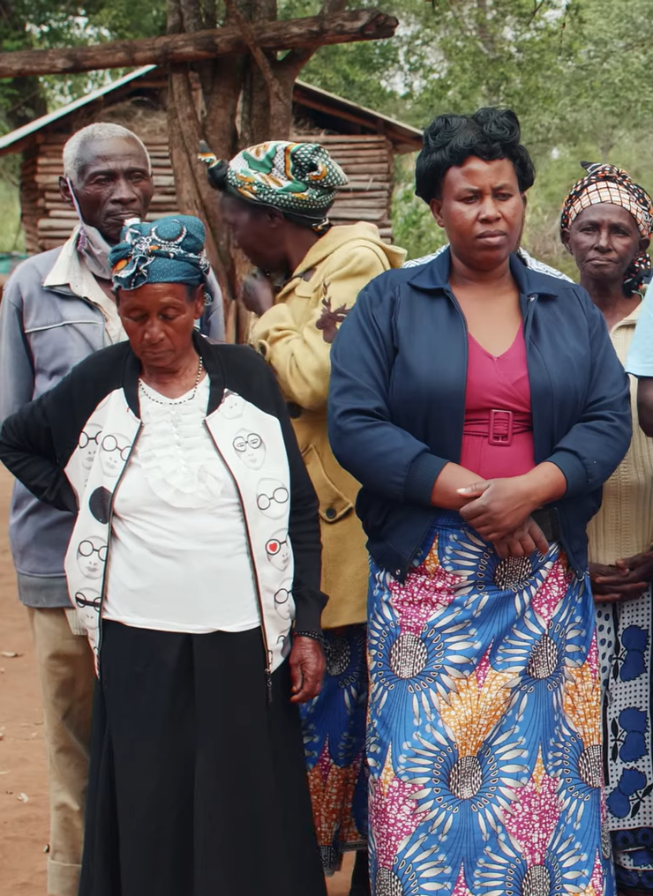
Gemeenskapsgebaseerde Organisasies (GGO’s)
GGO’s is plaaslike groepe wat op die spesifieke behoeftes van hul gemeenskappe fokus
Voorbeelde van GGO’s:
Aanbied van nasorgprogramme vir risiko-jeug
Ondersteuning van plaaslike besighede
Verbetering van veiligheid in woonbuurte
Bedryf van diererehabilitasies of uitreikprogramme
Kyk:
Community Based Organizations | Tumaini Stories | 2021
https://www.youtube.com/watch?v=fP2gfSCqMnU&t=29s (2 min 16 sek)
Notes:
Onderrig & Kyk Video’s (12 min)
Vrywillige diens vind plaas deur SAMELEWINGSGEBASEERDE ORGANISASIES (SGO'S), wat plaaslike groepe is wat toegewy is om die spesifieke behoeftes of kwessies van hul gemeenskappe aan te spreek.
Voorbeelde sluit in:
Die verskaffing van naskoolse programme om jeuggeweld of jeugkwesbaarheid te verminder.
Ondersteuning van plaaslike besighede.
Verbetering van buurtveiligheid.
Aanbied van ‘n plaaslike dierereddings-/dierebeskermings-/uitreikprogram.
Hul dienste is dikwels meer prakties en direk in lyn met plaaslike kwessies.
Kom ons kyk na 'n video oor SGO's in Afrika.
Kyk: Community Based Organizations | Tumaini Stories | 2021
https://www.youtube.com/watch?v=fP2gfSCqMnU&t=29s (2 min 16 sek.)

Slide 6

Wat is nie-winsgewende organisasies (NWO’s)?
NWO’s word nie deur die regering bestuur nie
Hulle lewer dienste aan gemeenskappe, maar maak geen wins nie
NWO’s het dikwels formele strukture en groter bedrywighede
Voorbeelde van NWO-werk:
  Omgewingsbewaring
  Die bekamping van wêreldwye armoede
  Verskaffing van rampverligting en humanitêre hulp
  Werk aan beleidsverandering, bewaring en voorspraak
  Dienste is dikwels gespesialiseerd, gebaseer op die NWO se doelwit of missie
Kyk:
The Global Conservation Corps: Wildlife Conservation Through Education
https://www.youtube.com/watch?v=BM9go64Gu-o&ab_channel=GlobalConservationCorps
(2 min 3 sek)
Notes:
NIE-WINSGEWENDE ORGANISASIES (NWO’s) is organisasies wat nie deur die regering bestuur word nie. Hulle lewer 'n diens aan gemeenskappe, maar maak geen geld nie. NWO's kan 'n wye reeks probleme aanspreek, en het dikwels meer formele strukture en groter bedrywighede. 'n NWO kan byvoorbeeld fokus op:
wêreldwye omgewingsbewaring,
wêreldwye beperking van armoede,
die verskaffing van rampverligting en humanitêre hulp in lande waar dit nodig mag wees en
verbetering van beleidsverandering en bewaring en optree as kampvegters.
Kom ons kyk na 'n video oor GCC, ‘n NWO wat toegewy is aan wildbewaring.
Kyk: The Global Conservation Corps: Wildlife Conservation Through Education
https://www.youtube.com/watch?v=BM9go64Gu-o&ab_channel=GlobalConservationCorps (2 min 3 sek.)

Slide 7
CBOs and NPOs:
What’s the difference?
Their size, focus, and methods may differ
What they have in common:
All money raised is used to help others
Their goal is to improve people’s quality of life
Both play an important role in society
Notes:
Beide NWO’s SGO’s speel noodsaaklike rolle in die samelewing, maar die skaal waarop hul funksioneer, die fokus en werksmetodes kan verskil na gelang van die behoeftes wat hulle wil aanspreek.

Slide 8
Hoe help GGO’s die samelewing?
Sosiale gesondheid
Verskaf toegang tot gesondheidsorg, voeding en geestesgesondheids-ondersteuning
Omgewingsgesondheid
Spreek kwessies soos besoedeling, afval en watergehalte aan
Volhoubare ontwikkeling
Skep werksgeleenthede en ondersteun klein besighede
Loods veldtogte oor MIV/Vigs, inentings, sanitasie en meer
Stig klinieke en deel nuttige hulpbronne uit
Organiseer opruimings en bevorder herwinning
Ondersteun volhoubare boerdery en bewaring
Bied vaardigheidsopleiding aan en ontwikkel gemeenskapsleiers
Moedig langtermynoplossings aan vir sosiale en omgewingsontwikkeling
Notes:
Onderrig (5 min)
Samelewingsgebaseerde organisasies dra op die volgende maniere by tot die samelewing:
Sosiale gesondheid: Spreek onmiddellike gesondheidsbehoeftes aan deur toegang tot gesondheidsorg, voeding, geestesgesondheidsondersteuning en siektevoorkoming te verskaf. Hulle vestig klinieke, bied hulpbronne aan en loods opvoedkundige veldtogte oor kwessies soos MIV/vigs, inenting, sanitasie en voeding.
Omgewingsgesondheid: Spreek plaaslike omgewingskwessies soos afvalbestuur, watergehalte, sanitasie en besoedeling aan. Hulle organiseer opruimings, bevorder herwinning en ondersteun volhoubare landbou en bewaring om bestaansmiddele te beskerm.
Volhoubare ontwikkeling: Ondersteun plaaslike ekonomiese groei deur werkskepping, ondersteuning van kleinsakeondernemings en vaardigheidsopleiding. Bemagtig gemeenskappe deur leiers te ontwikkel en volhoubare praktyke te bevorder, wat langtermyn sosiale en omgewingsveerkragtigheid verseker.

Slide 9
Hoe help NWO’s die samelewing?
Sosiale gesondheid
Groepe soos Doctors Without Borders bied gesondheidsorg in krisigebiede aan (bv. oorlogsgebiede en vlugtelingkampe)
Omgewingsgesondheid
NWO’s soos Greenpeace en WWF beskerm die omgewing
Volhoubare ontwikkeling
Groepe soos die Rooi Kruis en Save the Children werk aan:
Hulle verskaf mediese sorg, entstowwe en kraamgesondheidsdienste
Organisasies soos Amnesty International en Human Rights Watch beywer hulle vir toegang tot onderwys, gesondheidsorg en geregtigheid
Hulle beywer hulle vir klimaatbeleide, bestry ontbossing en skep bewusmaking
Hulle doen navorsing en loods veldtogte om besoedeling te verminder en biodiversiteit te beskerm
Die bekamping van armoede
Die bevordering van onderwys, geslagsgelykheid en skoon water
Die ondersteuning van gemeenskappe om van rampe te herstel en volhoubaar te herbou
Notes:
Nie-winsgewende organisasies dra op die volgende maniere by tot die samelewing:
Sosiale gesondheid: Groot internasionale organisasies soos Doctors Without Borders verskaf gesondheidsorg in konfliksones, vlugtelingkampe en streke met ‘n tekort aan dokters.Hierdie organisasies bied mediese sorg, inentings en moedergesondheidsdienste bied. Hulle mobiliseer hulpbronne en vennootskappe om wêreldwye gesondheidskrisisse aan te pak. Organisasies soos Amnestie Internasionaal en Human Rights Watch spreek sistemiese kwessies aan wat maatskaplike gesondheid raak, insluitend toegang tot onderwys, gesondheidsorg en geregtigheid.
Omgewingsgesondheid: Wêreldwye organisasies soos Greenpeace en WWF bepleit omgewingsbeskerming en beywer hulle vir beleidvasstelling oor klimaatsverandering, koolstofvermindering en biodiversiteitsbewaring. Hulle doen navorsing, monitor ontbossing en besoedeling, en gee leiding ten opsigte van bewusmakingspro-gramme om volhoubaarheid te bevorder en hulpbronvermorsing te verminder.
Volhoubare ontwikkeling: Agentskappe soos die Rooi Kruis en Save the Children bestuur ontwikkelingsprogramme wat fokus op armoedeverligting, onderwys, geslagsgelykheid en verskaffing van skoon water. Hulle bevorder doelwitte met betrekking tot die bekamping van klimaatsverandering en die versekering van vrede, terwyl hulle ook help met rampverligting en gemeenskappe volhoubaar herbou.

Slide 10

Wat is die impak van vrywillige diens?
Plaaslike impak
Ontwikkel gemeenskappe
Wêreldwye impak
Bevorder volhoubaarheid
Bring mense bymekaar
Bemagtig gemeenskappe
Ondersteun kwesbare groepe
Moedig wedersydse begrip aan
Help met rampverligting
Ondersteun omgewingsbeskerming
Notes:
Vrywillige diens maak ‘n plaaslike impak deur:
Gemeenskappe te ontwikkel
Lede van die samelewing of 'n gemeenskap bymekaar te bring
Bemagtiging van gemeenskappe
Ondersteuning van kwesbare groepe
Wêreldwyd kan vrywillige diens lei tot:
Bevordering van doelwitte van volhoubaarheid
Moedig wedersydse begrip aan en help mense om by mekaar te leer
Rampverligting in tye van nood
Omgewingsbeskerming
Vrywillige diens skep rimpeleffekte, transformeer plaaslike gemeenskappe en dra by tot wêreldwye vooruitgang, wat 'n gevoel van gedeelde verantwoordelikheid vir die mensdom en die planeet bevorder.

Slide 11

Groepaktiwiteit
Groepaktiwiteit (trek ’n opdrag uit ’n hoed)
Werk in groepe om ’n vrywilligersprojek te verken
Bespreek idees saam
Elke groepslid moet Aktiwiteit 1 (Les 2 – Werkkaart) tydens die bespreking voltooi
Notes:
Groepaktiwiteit & Refleksie (14 min)
Nou is dit tyd vir 'n groepaktiwiteit. Julle sal in groepe werk om verskillende vrywilligersprojekte te verken. Elke groep sal 'n opdrag (Les 2 – Groepaktiwiteitsaanwysings) uit 'n hoed trek, en saam sal julle idees bespreek wat daarmee verband hou.
Tydens julle bespreking sal elkeen van julle Aktiwiteit 1 (Les 2 – Werkkaart) voltooi.
Laat groepe toe om vinnige terugvoer oor hul vrywilligersprojek te gee.
Indien die tyd dit toelaat, moet leerders Aktiwiteit 2 (Les 2 – Werkkaart) as 'n refleksie voltooi. Andersins moet dit as huiswerk toegeken word.

